Slide 1
TEV em aorta torácica
Técnica endovascular AAT:
Anestesia geral com bloqueio peridural
Escolha da prótese: stent com diâmetro 10-20% maior do que o diâmetro do colo proximal.
Obs: Pacientes com doença próxima ao arco aórtico pode-se recorrer de stent com sua porção proximal livre de cobertura pelo poliéster ( bare-stent ou free-flow), reduzindo pontos de estresse no arco.

Slide 2
Liberação do stent: a introdução feita pela artéria da artéria femoral comum
Acesso arterial adicional (femoral ou braquial) para aortografias de controle
Utiliza-se cateter angiográfico e uma corda-guia extra-stiff ou super-stiff 0,035´´ e 260 cm, posicionando na raiz da aorta.
Retira-se o catéter e o introdutor, e realiza-se arteriotomia femoral para introdução da prótese e realizando aortografias para posiciona-lo corretamente
Obs: Técnica do Trilho: progride-se o extra-stiff do braço até exterioriza-lo na femoral, permitindo tração simultanea do fio. Ideal para aortas muito tortuosas ou rígidas.

Slide 3
Pode ser realizado nitroprussiato de sódio para obter hipotensão evitando o deslocamento da prótese na liberação (PAM 50-60 mmHg)
Após liberação recupera-se a pressão à níveis normais para avaliação de vazamentos residuais
No caso de múltiplas prótese é realizada intussuscepção com 40-50mm de sobreposição, especialmente em curvaturas

Slide 4
Avaliação do resultado no laboratório de hemodinâmica:
Correta aterrissagem nos colos, em posição coaxial, livre de vazamentos
Ausência de vazamentos nas junções das unidades
Necessidade de pós-dilatação com balão ( casos de aortas muito tortuosas). Relação balão/stent 1:1.

Slide 5
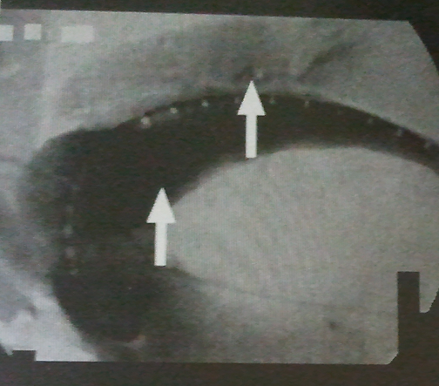
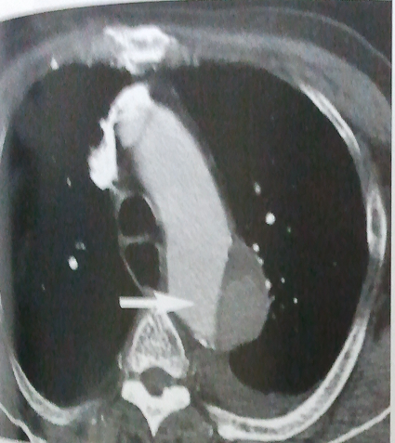
ARTERIOGRAFIA PERIOPERATÓRIA
COM LUZ VERDADEIRA E FALSA
DISSECÇÃO AÓRTICA TIPO B

Slide 6
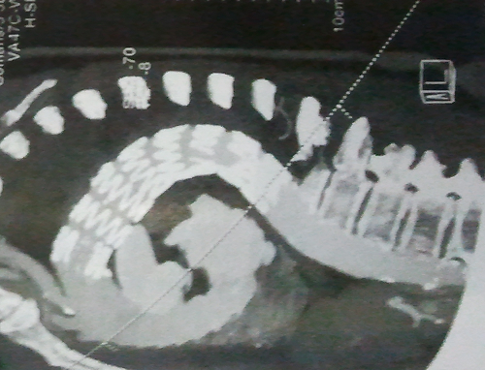
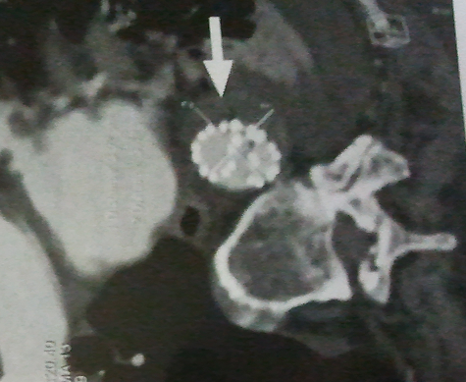
ANGIO-TC PÓS OP. COM EXCLUSÃO E
TROMBOSE DA FALSA LUZ
EXPANSÃO INCOMPLETA DO STENT E
TROMBOSE DA LUZ FALSA

Slide 7
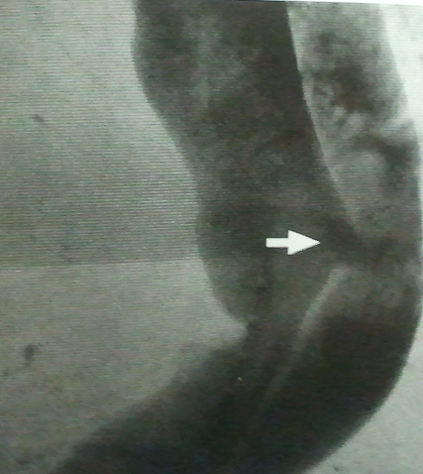
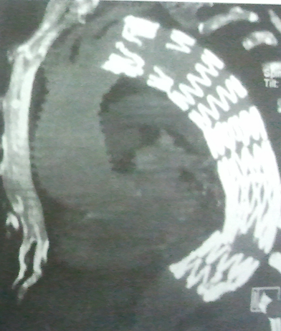
ARTERIOGRAFIA MOSTRANDO ORIFÍCIO DE
ENTRADA DA LUZ FALSA
ANGIO-TC POS OP. MOSTRANDO SELAMENTO
DO ORIFÍCIO E TROMBOSE DA LUZ FALSA

Slide 8
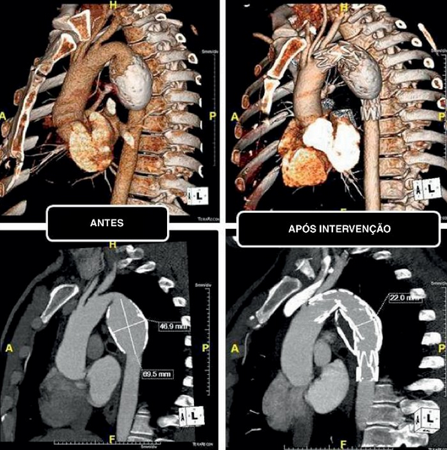

Slide 9
Complicações:
Vasculares:
Estenose e/ou trombose no local de acesso
Lesão do trajeto ilíaco
Corte da subclávia esquerda pelo corda-guia (efeito ´´faca de queijo´´) na técnica do trilho
Embolia periférica
Dissecção iatrogênica
Oclusão não-intencional de ramos arteriais

Slide 10
Neurológicas:
Paraplegia devido a oclusão de ramos arteriais intercostais
Embolia
Síndrome pós-implante:
- 57% dos pacientes, devido reação inflamatória sistêmica

Slide 11
TEV aorta abdominal
Técnica endovascular AAA:
mínimo 2 profissionais treinados (cirurgião cardiovascular, radiologista intervencionista,e/ou cardiologista intervencionista)
anestesia com bloqueio regional (peridural ou raquidiana) e sedado sem entubação orotraqueal
duas artérias femorais comuns são expostas e reparadas com fita cardíaca
pct heparinizado (1 mg/Kg)
introdutor 7F é inserido em cada artéria femoral
catéter "pigtail" graduado (com marcas de 1 em 1cm) é posicionado, via femoral esquerda (ou direita), na aorta supra renal e uma aortografia realizada com bomba injetora de contraste

Slide 12
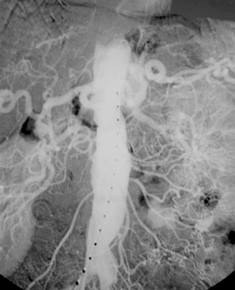

Slide 13
Medidas comparadas com a angioTC e escolhida o tamanho da prótese
guia longa (260cm) e rígida (extra"stiff") para reduzir a tortuosidade das ilíacas e facilitar a liberação é introduzida pela femoral direita até a aorta supra renal
introdutor da femoral é removido e realizada uma arteriotomia transversa no orifício da guia
endoprótese é então introduzida através desta guia e posicionada

Slide 14
Após posicionada, abrisse sua porção proximal, uma vez satisfeitos com a posição, liberamos o restante
Fixa-se a prótese proximal com balão complacente para ancorar a mesma. o restante é dilatado conforme necessário
O ponto de ancoramento distal deve ser bem fixado à ilíaca correspondente com o mesmo balão

Slide 15
Etapa a seguir: cateterização do ramo curto do corpo da endoprótese, sendo feito pela outra femoral ou pela cateterização da bifurcação pelo cateter de Simmons/cobra/mamária
Uma vez cateterizado o ramo curto, realiza-se a manobra da bailarina(pigtail deve girar livremente dentro do corpo). O óstio do ramos curto pode ser dilatado com balão e então o ramo ilíaco contralateral será introduzido e ancorado ao corpo da endoprótese

Slide 16
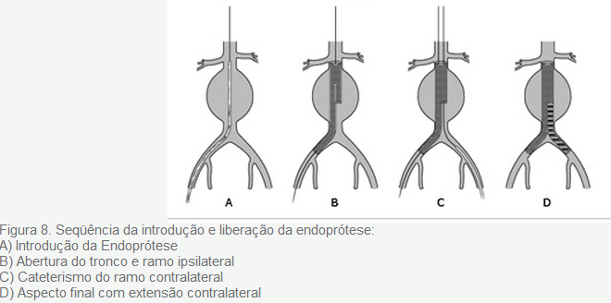

Slide 17
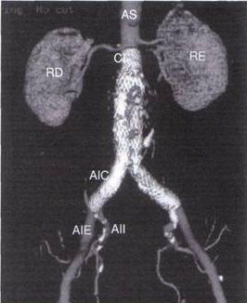
Uma nova arteriografia é realizada para confirmar o posicionamento adequado da prótese e a ausência de vazamentos.
Um pequeno porejamento pela malha do enxerto pode ocorrer devido à heparinização.

Slide 18
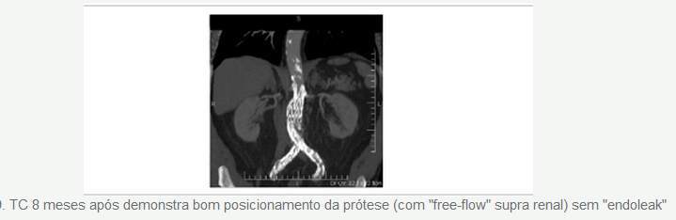

Slide 19
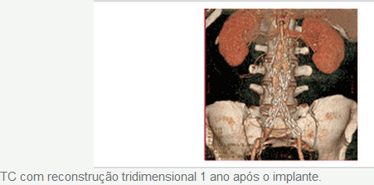

Slide 20
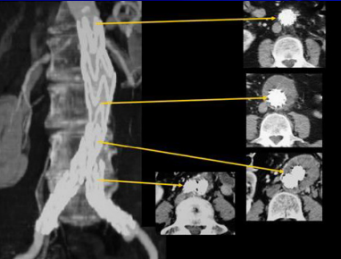
Sucesso na exclusão do aneurisma

Slide 21
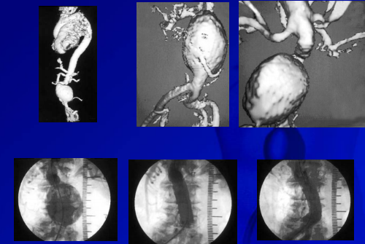

Slide 22
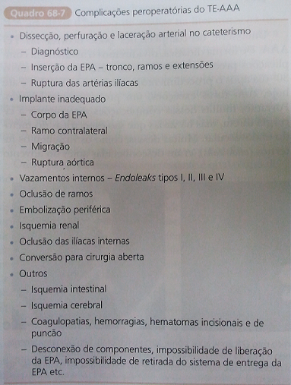
Complicações endoprótese AAA

